Slide 1


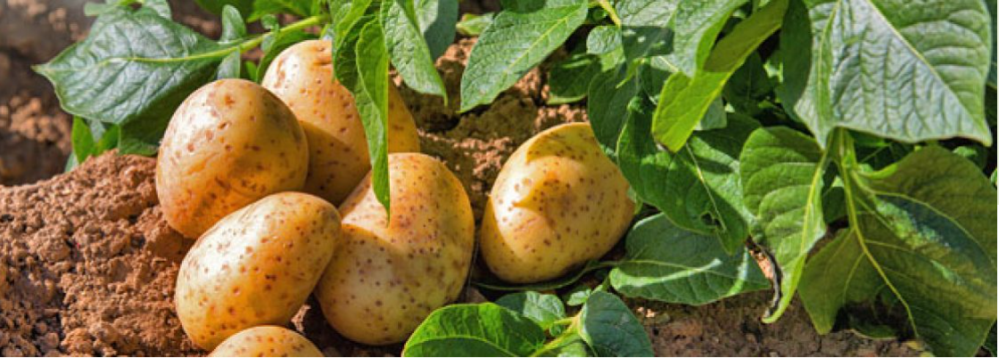
Projet Tutoré Conception et Implémentation d'un Système d'IA Dédié à la Classification Automatique des Maladies des Plantes de Pomme de Terre
Elaboré par : Arwa Ghazouani
Encadré par : Mr. Walid Boudhiafi

Slide 2
Plan
Introduction
Importance de intelligence artificielle dans le domaine agronome
Problématique
Solution Proposée
Méthodes utilisées
Les algorithmes et les bibliothèques utilisés
Diagramme de classe Globale
Prototype
Conclusion

Slide 3
Introduction
L'intelligence artificielle (IA) a transformé l'agronomie en optimisant les pratiques agricoles grâce à l'analyse de données massives dans le but de résoudre les défis agricoles complexes.

Slide 4
Importance de intelligence artficielle dans le domaine agronome
L'intelligence artificielle dans l'agronomie permet la détection précoce des maladies, contribuant ainsi à la préservation des cultures.

Slide 5
Problématique
"Comment l'Intelligence Artificielle peut-elle contribuer de manière efficace à la classification des maladies affectant les cultures de pommes de terre, améliorant ainsi la gestion des maladies et favorisant une agriculture plus durable et productive ?"

Slide 6
Solution Proposé
Nous prévoyons de faire la conception d'un programme pour un appareil visant à simplifier la classification des maladies des plantes de pomme de terre représente une avancée majeure, remédiant ainsi aux lacunes du système traditionnel de suivi.

Slide 7



Méthodes Utilisés
Méthode agile :Kanban
méthode agile de gestion de projet
Conception :Draw io
La conception des digrammes
Méthodes utilisés
Création model: jupyter
Environnement pour créer des modéles deep learning
6

Slide 8
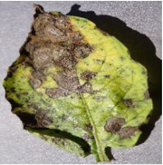
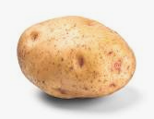
Les algorithmes et bibliothèques utilisés
Algorithme CNN : Traitement des images
Tensorflow : bibliothèque open source de deep Learning
Keras : une API de réseaux de neurones
Numpy bibliothèque Open Source en langage Python :programmation scientifique
Matplotlib : bibliothèque Python :visualisations de données
7

Slide 9
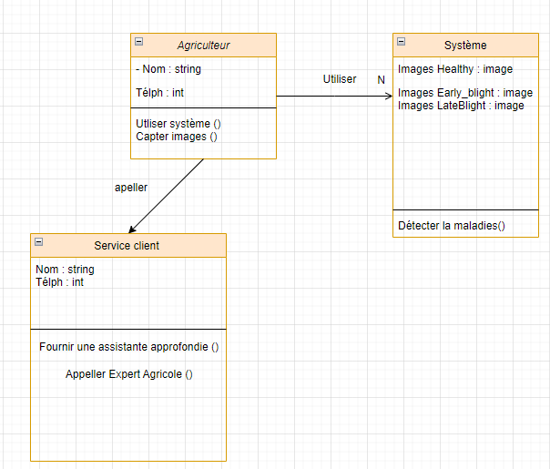
Diagramme de classe Globale

Slide 10
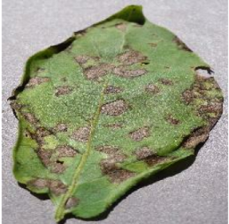
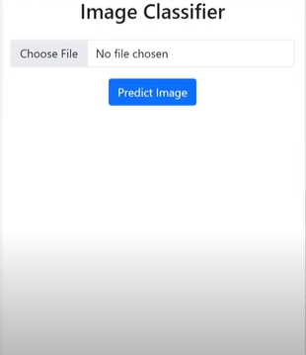
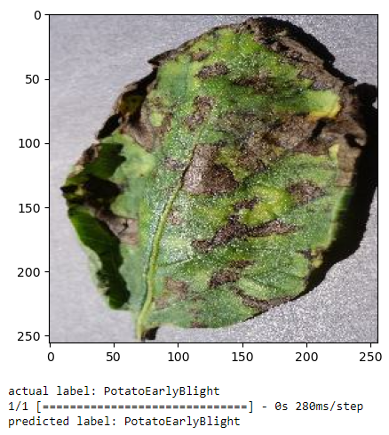
Prototype
1
Image dans le dataset : PotatoEarlyBlight
2
Résultat du l’image: PotatoEarlyBlight1
3

Slide 11
Conclusion
L'intelligence artificielle révolutionne l'agronomie en permettant une gestion agricole précise grâce à des algorithmes avancés, des capteurs, et une détection précoce des maladies.

Slide 12
Merci pour votre attention

